Slide 1
Estructura de Datos
Tema 2:
Tipos Abstractos de Datos
GRADO EN INGENIERÍA DEL SOFTWARE
Salvador Sánchez, Cristian Rodríguez y Sergio Cavero
Curso 2024-2025
Facultad de Ciencias de la Comunicación

Slide 2
Contenidos
Definición de TAD
Especificación
Implementación en Pascal
Ejercicios propuestos
Grado en Ingeniería del Software

Slide 3
TAD
Un tipo de datos abstracto (TAD) es una descripción de alto nivel de una colección de datos y de las operaciones que pueden realizarse con ella.
Define la estructura de datos con un conjunto de reglas y comportamientos, sin especificar la implementación real.
Esencial: independencia de la implementación
Grado en Ingeniería del Software

Slide 4
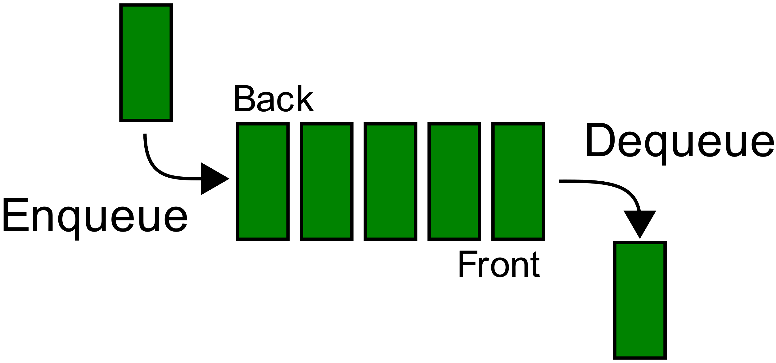
TAD: ejemplo
Una cola de espera permite: entrar, salir, consultar si está vacía, consultar cuál es el último, consultar cuál es el primero.
Internamente puede programarse de múltiples formas, pero externamente el comportamiento es siempre el mismo
Grado en Ingeniería del Software

Slide 5
TAD: tipos de operaciones
Las operaciones de un TAD se pueden clasificar como:
  Creación: Permiten inicializar y obtener nuevos objetos del tipo. En POO se denominan constructores.
  Modificación: Permiten realizar cambios en el estado interno de un objeto del tipo
  Consulta: Extraen información del TAD
  Propias del TAD: Operaciones entre elementos del tipo no definidas para otros, p.ej. Determinante de una matriz, etc.
Grado en Ingeniería del Software

Slide 6
TAD: especificación
Para definir un TAD se emplea una especificación
  Debe ser independiente de cualquier implementación
  Diferentes modos de especificación: lenguaje natural, especificación algebraica, lenguajes formales, etc.
Consiste en separar el comportamiento esperado de su implementación concreta.
Estamos definiendo cómo se comporta un nuevo tipo.
Grado en Ingeniería del Software

Slide 7
TAD: especificación
Especificación en lenguaje natural:
  Nombre del TAD.
  Valores posibles.
  Operaciones (algunas pueden tener restricciones que indicaremos mediante precondiciones).
  Uso de otros tipos.
Grado en Ingeniería del Software

Slide 8
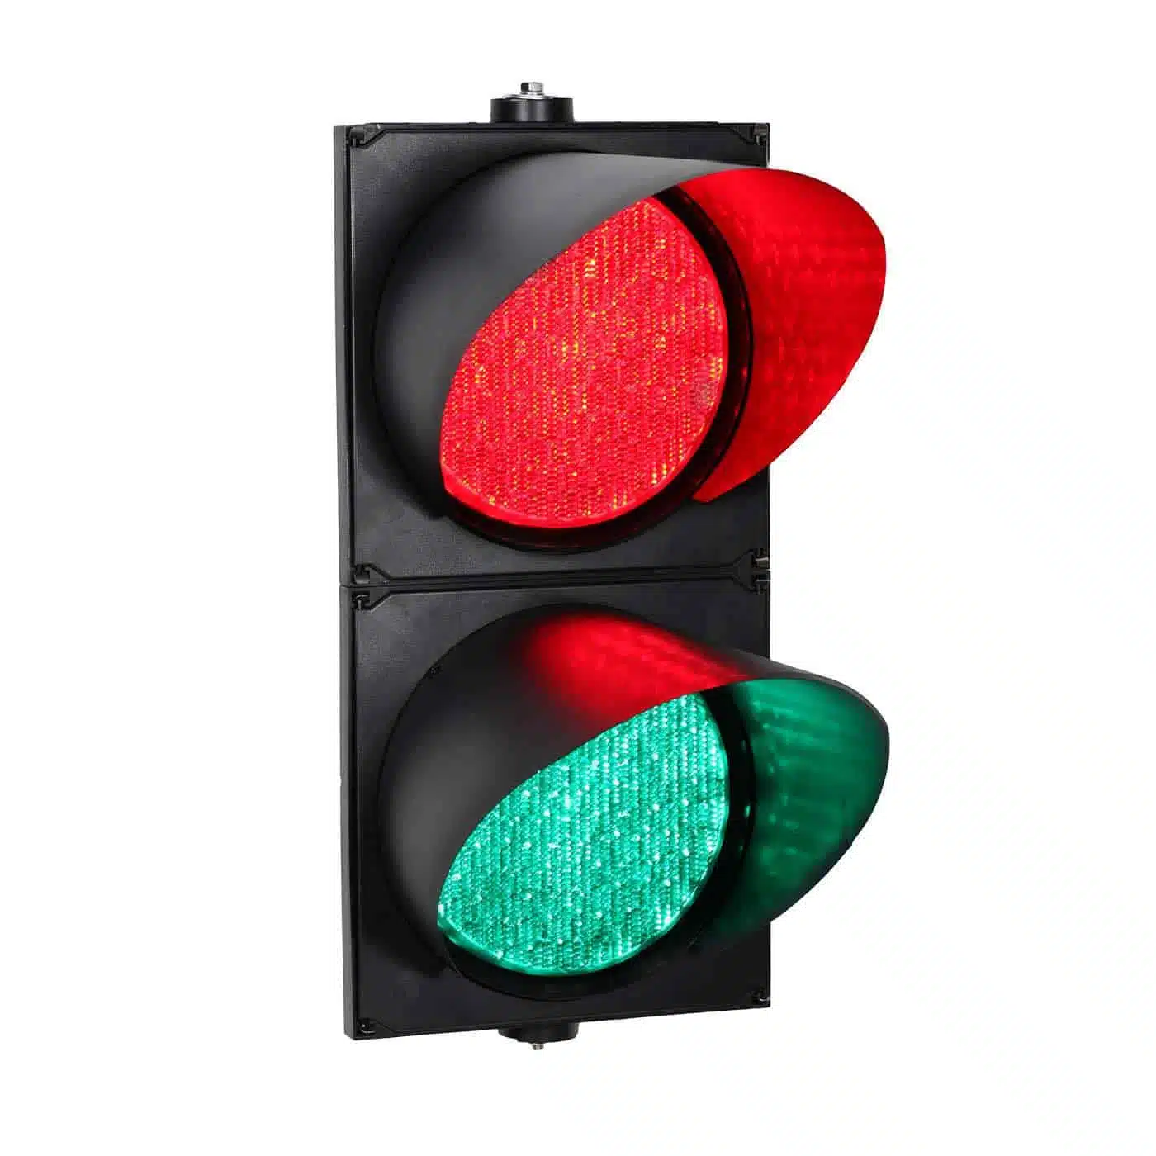
TAD: ejemplos de especificación
  Nombre: Semáforo.
  Valores posibles: rojo, verde.
  Operaciones:
    abrir
    cerrar
    comprobar si está abierto
  Uso de otros tipos: char/enteros/boolean (según implementación).
Grado en Ingeniería del Software

Slide 9
TAD: ejemplos de especificación
Implementación:
  abrir(): procedimiento, pone valor interno a verde
  cerrar(): procedimiento, pone valor interno a rojo
  esta_abierto(): función, retorna true/false según valor interno
Grado en Ingeniería del Software

Slide 10
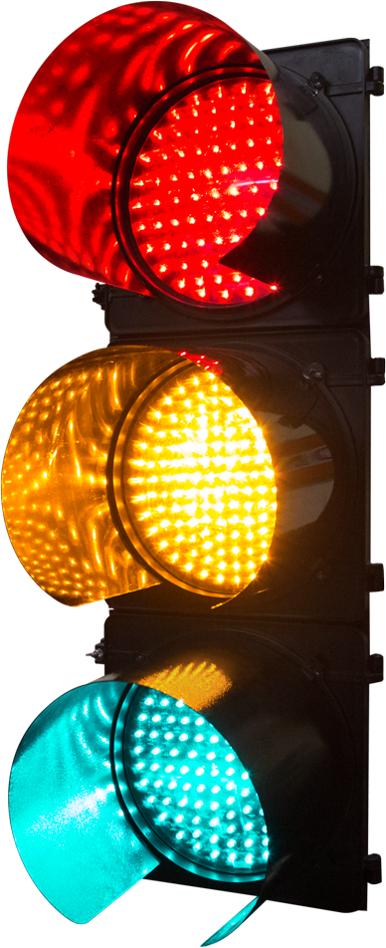
EJERCICIO
¿Cómo especificarías un semáforo con tres luces (verde, rojo y ámbar)?
Grado en Ingeniería del Software

Slide 11
TAD: ejemplos de especificación
  Nombre: Semáforo.
  Valores posibles: rojo, verde, ámbar.
  Operaciones:
    abrir
    cerrar
    comprobar si está abierto
  Uso de otros tipos: char/entero (según implementación)
Grado en Ingeniería del Software

Slide 12
TAD: ejemplos de especificación
Implementación:
  abrir(): procedimiento, pone valor interno a verde
  cerrar(): procedimiento, pone valor interno a ámbar durante 3 segundos, luego a rojo
  esta_abierto(): función, retorna true/false según valor interno
Grado en Ingeniería del Software

Slide 13
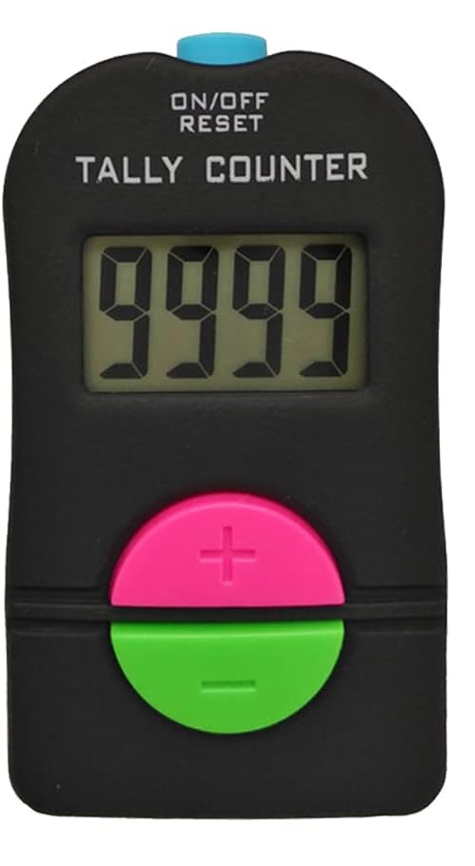
TAD: ejemplos de especificación
  Nombre: Contador
  Valores posibles: enteros positivos
  Operaciones:
    inicializar
    incrementar
    consultar su valor
    decrementar (PRE: si no está a cero)
  Uso de otros tipos: enteros
Grado en Ingeniería del Software

Slide 14
TAD: ejemplos de especificación
Implementación:
  inicializar(): procedimiento, pone entero interno a cero
  incrementar(): procedimiento, suma 1 al valor interno
  obtener_valor(): función, retorna valor interno
  decrementar()
    PRE: si no está a cero
    Implementación: procedimiento, decrementa en 1 el valor interno, si no está a cero
Grado en Ingeniería del Software

Slide 15
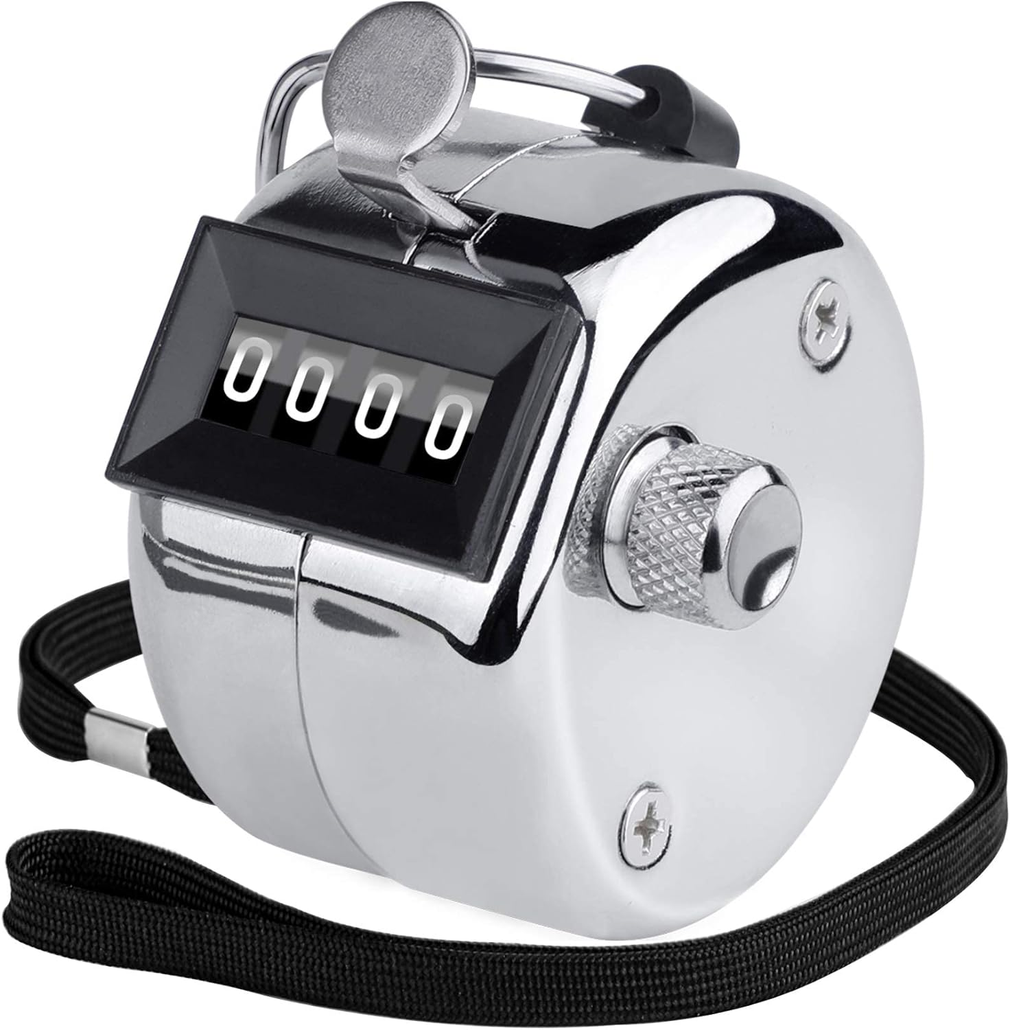
EJERCICIO
¿Cómo sería la especificación en lenguaje natural de un contador con límite y que puede incrementar en más de una unidad cada vez?
Grado en Ingeniería del Software

Slide 16
TAD: ejemplos de especificación
  Nombre: Contador_limitado
  Valores posibles: enteros positivos
  Operaciones:
    Inicializar()
    Incrementar(n) (*)
    Consultar su valor
    Decrementar (PRE: no está a cero)
  Uso de otros tipos: enteros
(*) Habrá que pensar qué hacer cuando se alcanza el límite
Grado en Ingeniería del Software

Slide 17
TAD: implementación
Para la implementación de TADs en un lenguaje de programación se tienen en cuenta algunos detalles:
  Privacidad: la representación interna y las operaciones tienen diferentes niveles de privacidad. En el más restrictivo el acceso está vetado al usuario externo, que no puede acceder directamente
  Genericidad: definidos en función de un elemento interno que se especifica en la creación. Generalmente colecciones de elementos (cola de personas, cola de procesos…)
  Sobrecarga: subprogramas con el mismo nombre pero diferencias en comportamiento y número de parámetros.
Pascal no da soporte a estos conceptos, por lo que el usuario debe tener disciplina y utilizar el TAD como se indica en la interfaz, NUNCA accediendo directamente a sus datos internos
Grado en Ingeniería del Software

Slide 18
TAD: implementación en Pascal
Para la implementación de tipos abstractos de datos en Pascal utilizaremos las unidades.
Una unidad (UNIT) contiene una parte de interfaz y otra de implementación.
  Interfaz pública (visible desde el programa externo)
  Implementación privada (no visible desde fuera de la unit)
El nombre de la unidad y el del archivo en que se encuentra deben ser iguales
Grado en Ingeniería del Software

Slide 19
TAD: implementación en Pascal
Podemos compilar la unidad como si fuese un programa
Para usar la unidad desde un programa simplemente añadimos la cláusula:
USES nombre_de_la_unidad
Uses permite hacer disponible los elementos declarados en la parte pública de la unidad (interfaz)
El fichero…
  lo guardamos con el nombre dado a la unidad (extensión .PAS)
  lo compilamos para generar un archivo .TPU (Turbo Pascal Unit)
  la unidad está ahora accesible
Grado en Ingeniería del Software

Slide 20
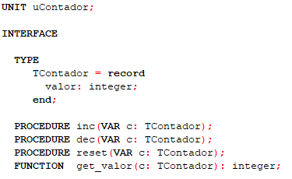
TAD: implementación en Pascal
Interfaz (contrato) del TAD Contador implementado en Pascal:
Todo lo que aparece en la interfaz podrá ser utilizado por cualquier programa que haga uso de la unidad uContador
Grado en Ingeniería del Software

Slide 21
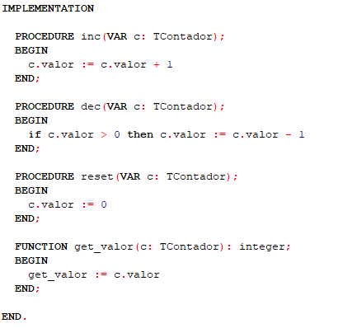
TAD: implementación en Pascal
Implementación del TAD Contador en Pascal:
Grado en Ingeniería del Software

Slide 22
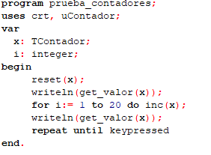
TAD: implementación en Pascal
Ejemplo de uso:
Grado en Ingeniería del Software

Slide 23
EJERCICIO
Utilizando como base la implementación del contador:
Definir la interfaz de una unidad uContadorLimitado con las funciones adicionales (i) establecer un límite máximo tras el cual se pone a cero y (ii) poder incrementarlo en cualquier número de unidades.
Implementarlo
Grado en Ingeniería del Software

Slide 24
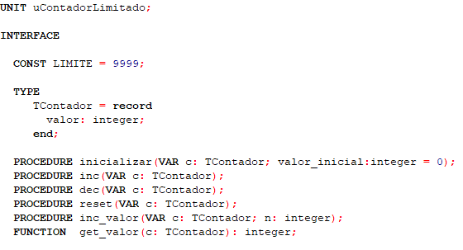
EJERCICIO: Solución
Interfaz del TAD ContadorLimitado en Pascal:
Grado en Ingeniería del Software

Slide 25
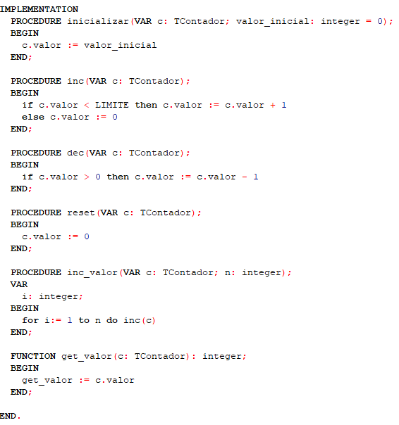
EJERCICIO: Solución
Implementación:
Grado en Ingeniería del Software

Slide 26
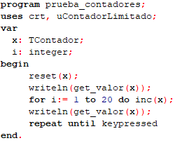
EJERCICIO: Solución
Uso del TAD ContadorLimitado en Pascal:
Es IDÉNTICO al uso del contador no limitado ¿por qué?
  RESPUESTA: Ambos tienen mismo nombre de tipo e implementan misma interfaz
Grado en Ingeniería del Software

Slide 27
Beneficios del uso de TADs
El empleo de TADs promueve la separación de tareas:
  El programa que usa el Contador solo tiene que conocer cómo se usa un Contador (su interfaz) no sus detalles de implementación
  Nuestros programas pueden centrarse en su código de negocio e ignorar los detalles de las estructuras auxiliares que manejan (contadores, pilas, diccionarios, árboles, etc.)
El mantenimiento del código se vuelve más simple: el código cliente no debería cambiar ante cambios en la implementación de un TAD.
El uso de TADs favorece la reutilización de código ya probado y promueve código más legible
Al extremo, la construcción de programas se limitará a interconectar módulos existentes y escribir un poco de código de negocio
Grado en Ingeniería del Software

Slide 28
Ejercicios propuestos
Grado en Ingeniería del Software

Slide 29
Ejercicio propuesto 1
Especificar e implementar un TAD punto3D:
  Crear el punto con valores dados (por defecto el origen)
  Modificar cada coordenada (setx, sety, setz)
  Obtener el valor de una coordenada (getx, gety, getz)
  Longitud del vector que va del origen al punto (módulo)
  Distancia a otro punto
Grado en Ingeniería del Software

Slide 30
Ejercicio propuesto 2
Especificar e implementar un TAD cString que proporcione en Pascal las siguientes funcionalidades:
  Crear el cString con un cierto tamaño
  Darle valor
  Obtener su valor
  Obtener su longitud (strlen)
  Obtener su capacidad máxima de almacenamiento (tamaño)
  Implementar las funciones más comunes de manejo cadenas en el lenguaje C: strcat, strcpy, strcmp, strlwr y strupr
Grado en Ingeniería del Software

Slide 31
Ejercicio propuesto 3
Especificar e implementar un TAD complejo que de soporte al concepto matemático de número complejo:
  Crear el complejo con valores dados (por defecto i=0, r=0)
  Darle valor a su parte real
  Darle valor a su parte imaginaria
  Obtener parte real
  Obtener parte imaginaria
  Implementar las funciones más comunes: suma, resta, multiplicación, división, potencia
Grado en Ingeniería del Software

Slide 32
Ejercicio propuesto 4
Especificar e implementar un TAD TarjetaCredito que de soporte a las siguientes operaciones:
  Inicializar los datos de una tarjeta para comenzar a operar
  Consultar el nombre del titular
  Consultar el nombre del banco a cuya cuenta carga los pagos
  Obtener el número de la tarjeta
  Consultar el límite de crédito
  Consultar el saldo actual de la tarjeta
  Cargar un pago
Grado en Ingeniería del Software

